Slide 1

დაზოგვის მსოფლიო დღე

Slide 2






დაზოგვის მსოფლიო დღე
მსოფლიოში 1924 წლიდან აღინიშნება
საქართველოში უკვე მე-14 წელია
დაზოგვის დღის სიმბოლო - ჭიანჭველა „გროვია“

Slide 3





ეროვნული ბანკი - ქვეყნის მთავარი ბანკი
„მსაჯი“
აკონტროლებს ბანკებს
ფასების სტაბილურობა
ფასები ძალიან ხშირად და მკვეთრად არ იცვლებოდეს
ფულის გამოშვება
ეროვნული ვალუტის - ლარის გამოშვება
ფინანსური განათლება
ფინედუ - www.finedu.gov.ge

Slide 4
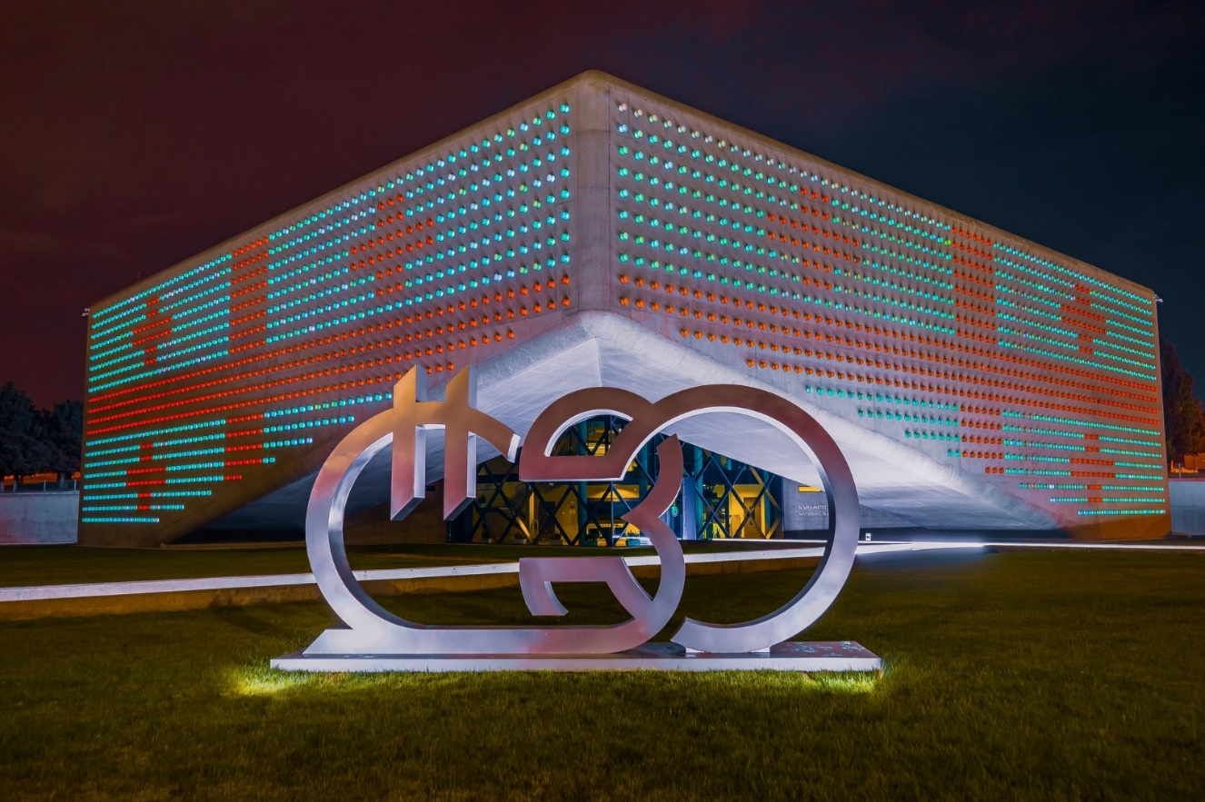
ლარი 30 წლისაა!
ახლა, ერთად გავაცოცხლოთ ლარის ისტორია

Slide 5



მადლობა ყურადღებისთვის!
www.finedu.gov.ge

